Slide 1
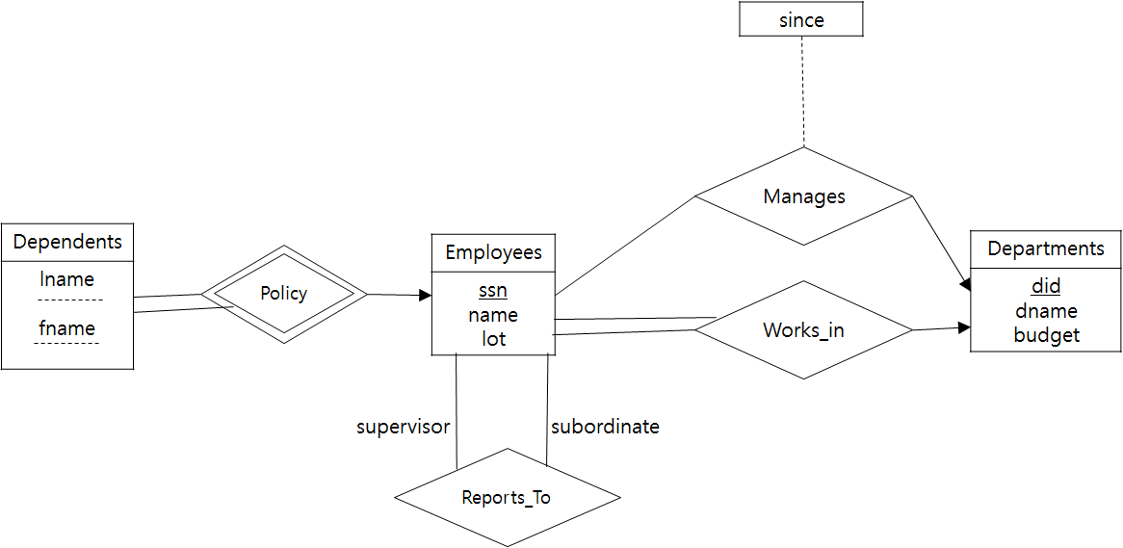
Exercise
다음과 같은 E-R Database Schema가 주어졌을 때, Relational Schema를 구하시오.

